Slide 1
서울시 지하철 실시간 도착정보
오픈 API를 활용한
6조 : 전태산 김다예레 조준호 박경한

Slide 2
INDEX
개요
문제점, 해결방안
스크립트
목표 화면

Slide 3
2. 프로젝트 개요
기간 2022.12.21 ~ 2022.12.22
목적 일상생활에서 필수불가결인 대중교통, 그 중에 타임테이블이 확실한 지하철을 실시간으로 도착여부를 확인하고, 서비스하고자 구현하게 됨.
기대효과 역 검색 시 해당역의 환승정보를 모두 불러와서 다음열차를 확인 할 수 있음

Slide 4
3. 문제점
1. 공공데이터
DATA.go.kr 에서 직접 API를 받지 못하고 서울시열린데이터광장 에서 API Key값을 받아왔어야 했는데 자동승인이 아님
2. API 정보 문제
제공되는 api 의 매뉴얼에 정보들이 자세하지 않아서 해당 하는 역의 값을 알아보기 힘듦
3. API 호출 실패
응답데이터가 error일때와 success 일때 폼이 달라짐

Slide 5
해결 방안
1. 공공데이터
2. API 정보 문제
나와 있는 샘플 데이터로 미리 구현
일일이 역명을 웹에서 검색하여 무슨 호선인지 검색하는 방법 밖에 찾지 못함
3. API 호출 실패
Key값이 없어지는 경우 Undefind인지 확인을 해서 나눔

Slide 6
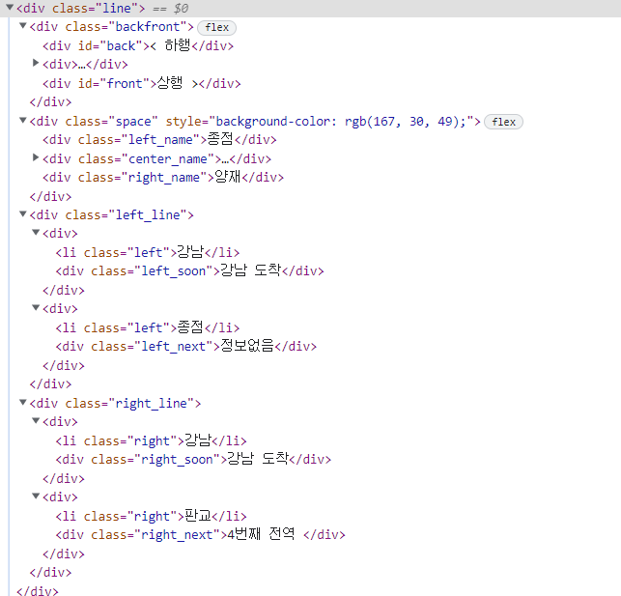
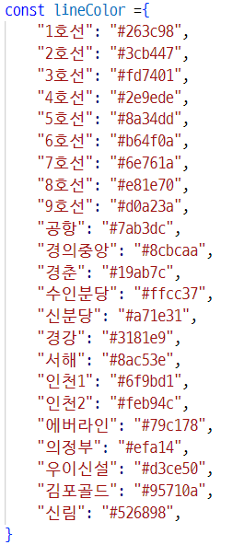
4. 스크립트 Frontend 의 js

Slide 7
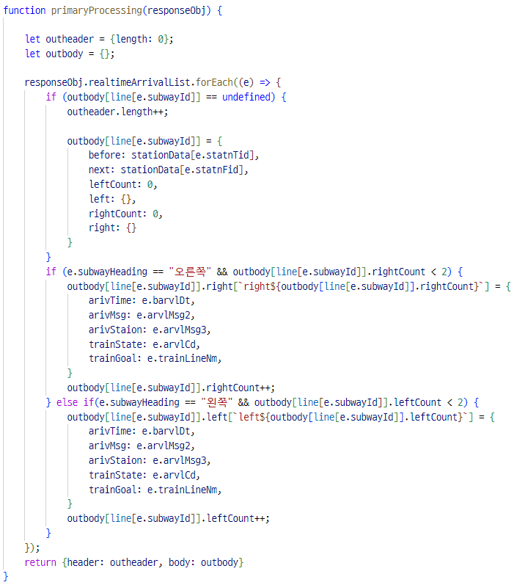
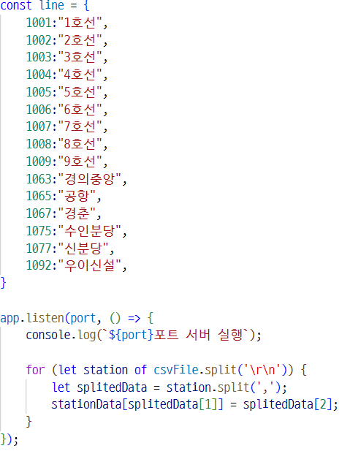
4. 스크립트 backend 의 app.js

Slide 8
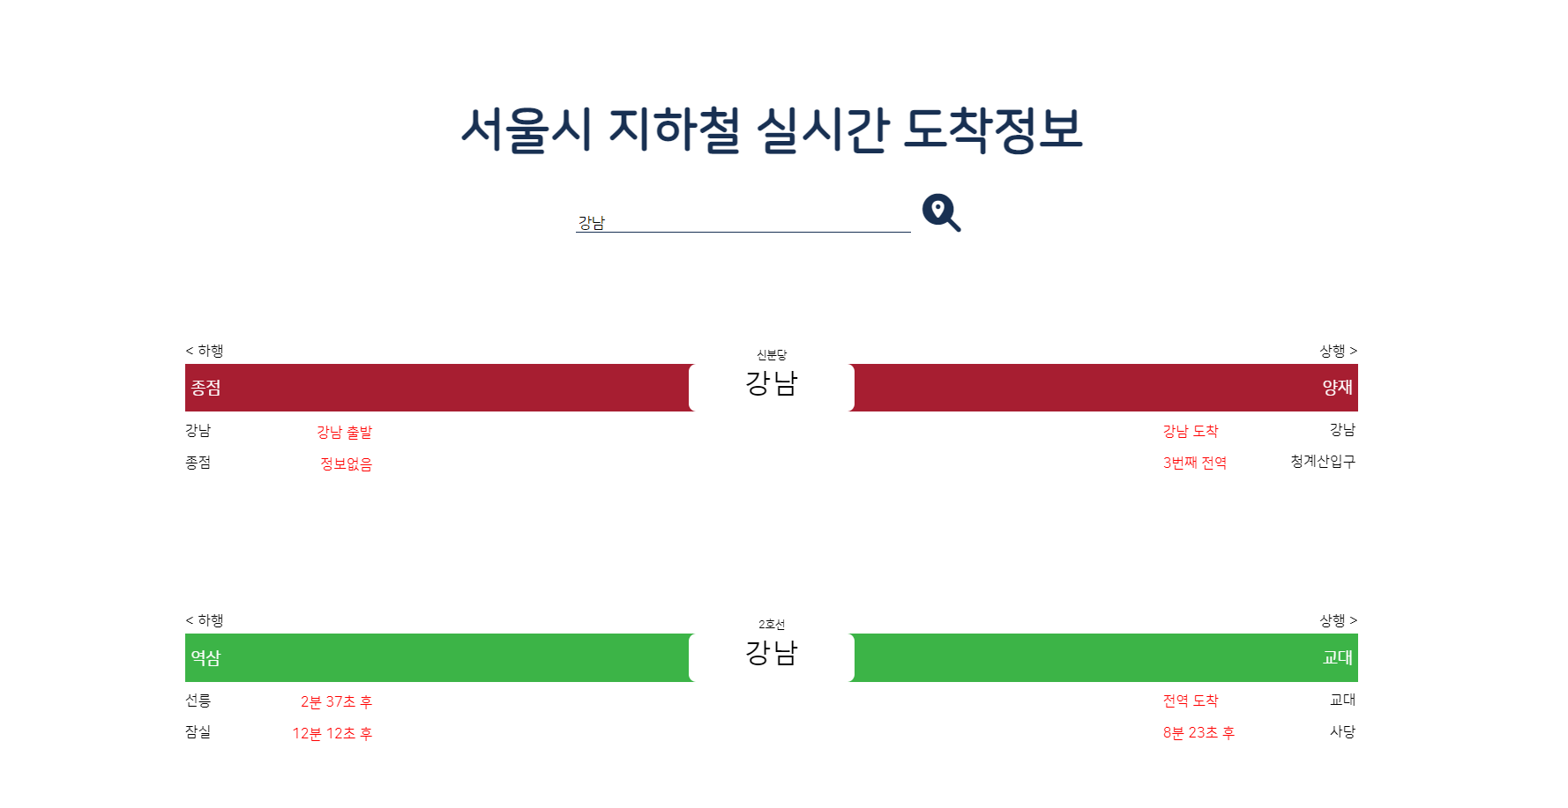
5. 목표 화면

Slide 9
Thankyou for watching

